Slide 1
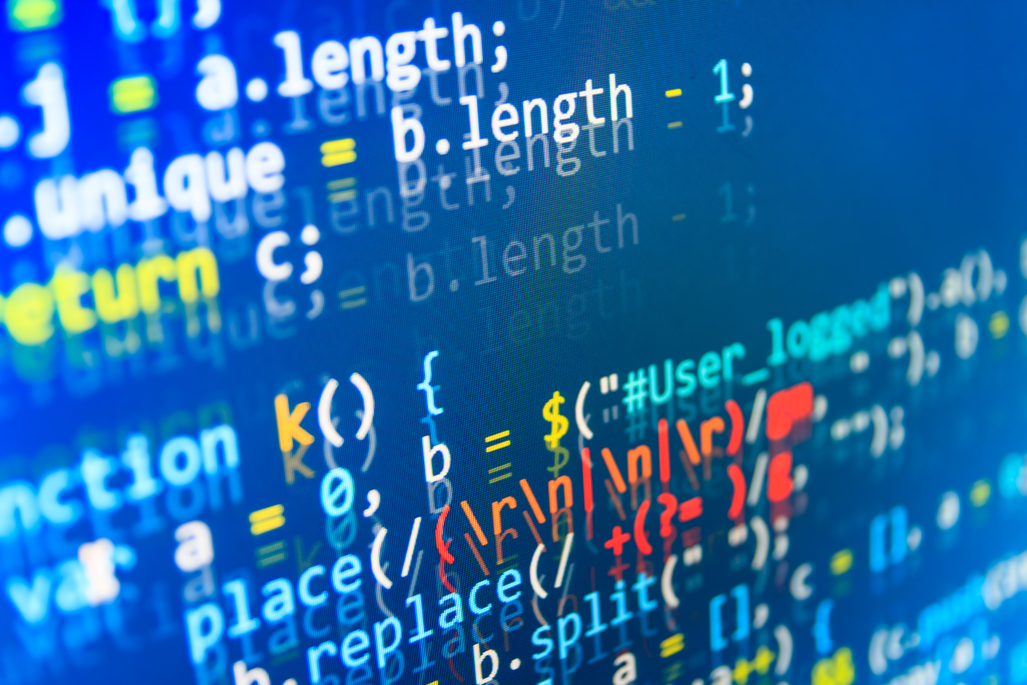
Programmeren is Makkelijk
Les 1: HTML

Slide 2
Wat gaan we leren in deze lessen?
Je eigen website maken
Programmeren in HTML
Programmeren in JavaScript
De concepten van vorig jaar gebruiken in een echte programmeertaal!

Slide 3
Wat gaan we vandaag leren?
Wat is HTML?
Wat zijn tags?
Hoe kunnen we programmeren met tags?

Slide 4
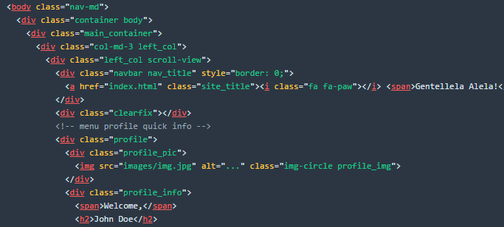
Website
Wat is een website?

Slide 5
Website
Wat is een website?
Een browser (Firefox, Chrome, Internet Explorer, Safari) leest de code en presenteert het resultaat
De code is HTML code
Jullie gaan ook HTML code leren schrijven!

Slide 6
Website
Wat is een website?
De code van de bekertjesrobot zag er ook heel ingewikkeld uit
De code zorgde voor een mooi bouwwerk
De ingewikkelde HTML code zorgt voor een mooie website!

Slide 7
Website
Hoe schrijf je HTML?
HTML is een taal die werkt met tags
Door de tags begrijpt de browser wat hij moet doen, zoals het laten zien grote, kleine, dikke of schuine woorden, een plaatje, of een filmpje!

Slide 8
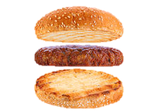
Website
Hoe schrijf je HTML?
Een tag is als een broodje hamburger:
<p>
woord
</p>

Slide 9
Website
Hoe schrijf je HTML?
Een tag is als een broodje hamburger:
<p>
woord
</p>

Slide 10
Website
Hoe schrijf je HTML?
Een tag is als een broodje hamburger:
<p>
woord
</p>

Slide 11
Website
Hoe schrijf je HTML?
<p>paard</p>
paard
<b>wagen</b>
wagen
<i>speeltuin</i>
speeltuin

Slide 12
Website
Dit mag ook!
<b>
paard
</b>
paard

Slide 13
Website
Hoe schrijf je HTML?
Openen met bijvoorbeeld <p> of <b> (de bovenkant van het broodje)
Dan de woorden in je tag (de hamburger)
Sluiten met bijvoorbeeld </p> of </b> (de onderkant van het broodje)

Slide 14
Website
Hoe schrijf je HTML?
<html>
</html>
Je begint altijd met de <html> tag, en sluit af met de </html> tag. Dan weet de browser dat het een HTML pagina is.

Slide 15
Website
Hoe schrijf je HTML?
<html>
<body>
</body>
</html>
Daarbinnen komen de <body> en</body> tags. Tussen deze tags komt de code van de site!

Slide 16
Website
Hoe schrijf je HTML?
<html>
<body>
<h1>Mijn eigen website!</h1>
<p>deze tekst is normaal</p>
<b>deze tekst is dik</b>
<i>deze tekst is schuin</i>
</body>
</html>
Met de p-tags maak je gewone tekst, zonder opmaak!
Met de b en i-tags maak je dikke en schuine tekst!

Slide 17
Website
Hoe schrijf je HTML?
<html>
<body>
<h1>Mijn eigen website!</h1>
<p>deze tekst is normaal</p>
<b>deze tekst is dik</b>
<i>deze tekst is schuin</i>
</body>
</html>
Mijn eigen website!
deze tekst is normaal
deze tekst is dik deze tekst is schuin

Slide 18
Website
Voorbeelden
<html>
<body>
<h1>Draak</h1>
</body>
</html>
Draak

Slide 19
Website
Waar zit de fout?
<html>
<body>
<b>ridder</b>
<i kroon</i>
</body>
</html>
ridder

Slide 20
Website
Zo klopt het weer!
<html>
<body>
<b>ridder</b>
<i>kroon</i>
</body>
</html>
ridder kroon

Slide 21
Website
Waar zit de fout?
<html>
<body>
<b>ridder /b>
<i>kroon</i>
</body>
</html>
ridder /b> kroon

Slide 22
Website
Zo klopt het weer!
<html>
<body>
<b>ridder</b>
<i>kroon</i>
</body>
</html>
ridder kroon

Slide 23
Website
Met <p> maak je een nieuwe zin!
<html>
<body>
<b>ridder</b>
<p>kroon</p>
</body>
</html>
ridder
kroon

Slide 24
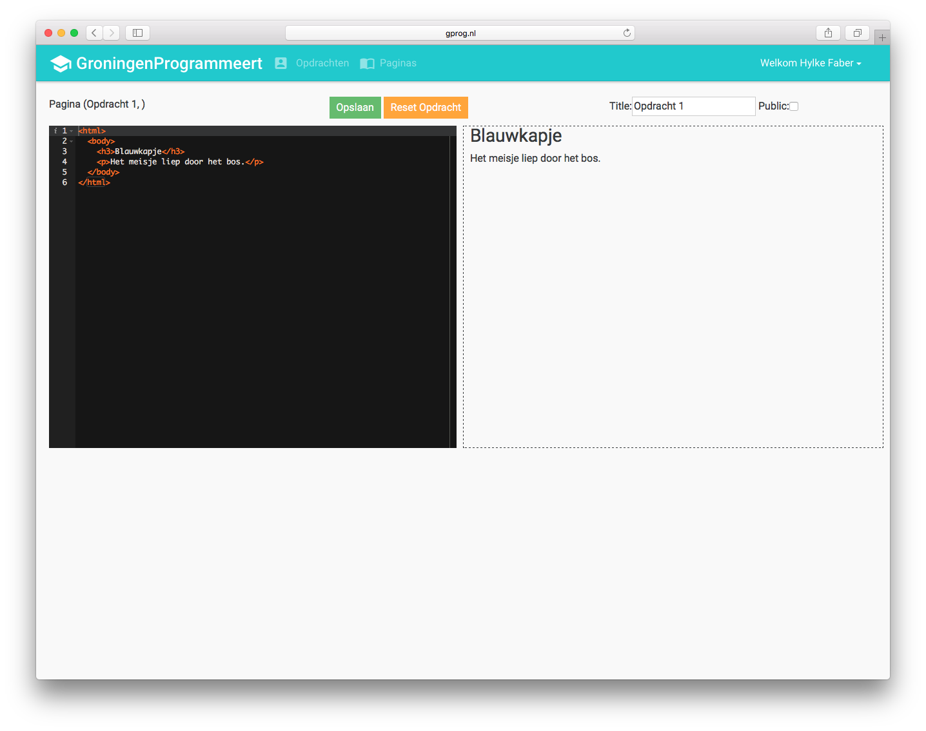

Slide 25
Website
Hoe schrijf je HTML?
aan het werk!
www.gprog.nl

Slide 26
Website
Hoe schrijf je HTML?
paard
paard
paard
<p>paard</p>
<p kleur=“groen”>paard</p>
<p kleur=“rood”>paard</p>

Slide 27
Website
Samenvatting
Een browser leest HTML tags en maakt er een website van
Jullie kunnen zelf ook HTML lezen en schrijven!

